Slide 1

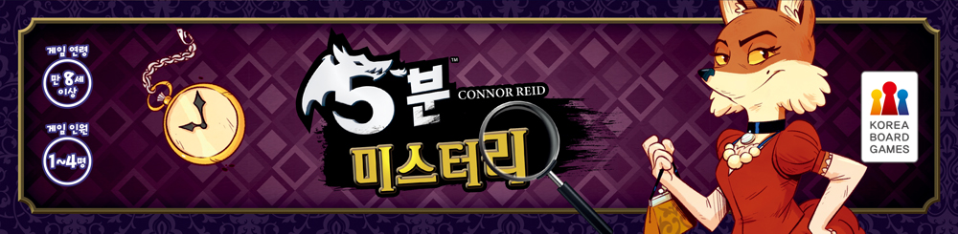

Slide 2



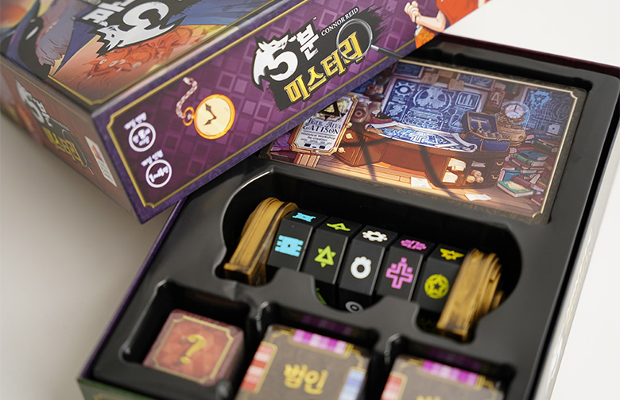
1
게임 소개
1. 5분 만에 미션을 완수해야 하는 인기 협력게임
2. 현장을 조사하고 단서를 수집하며, 수사망을
좁혀서 5분 안에 범인을 찾아야 함
3. <5분 던전> <5분 마블>에 이은 5분
시리즈로 새로운 게임 방식의 신작
만 8세 이상
1~4명
5~10분

Slide 3
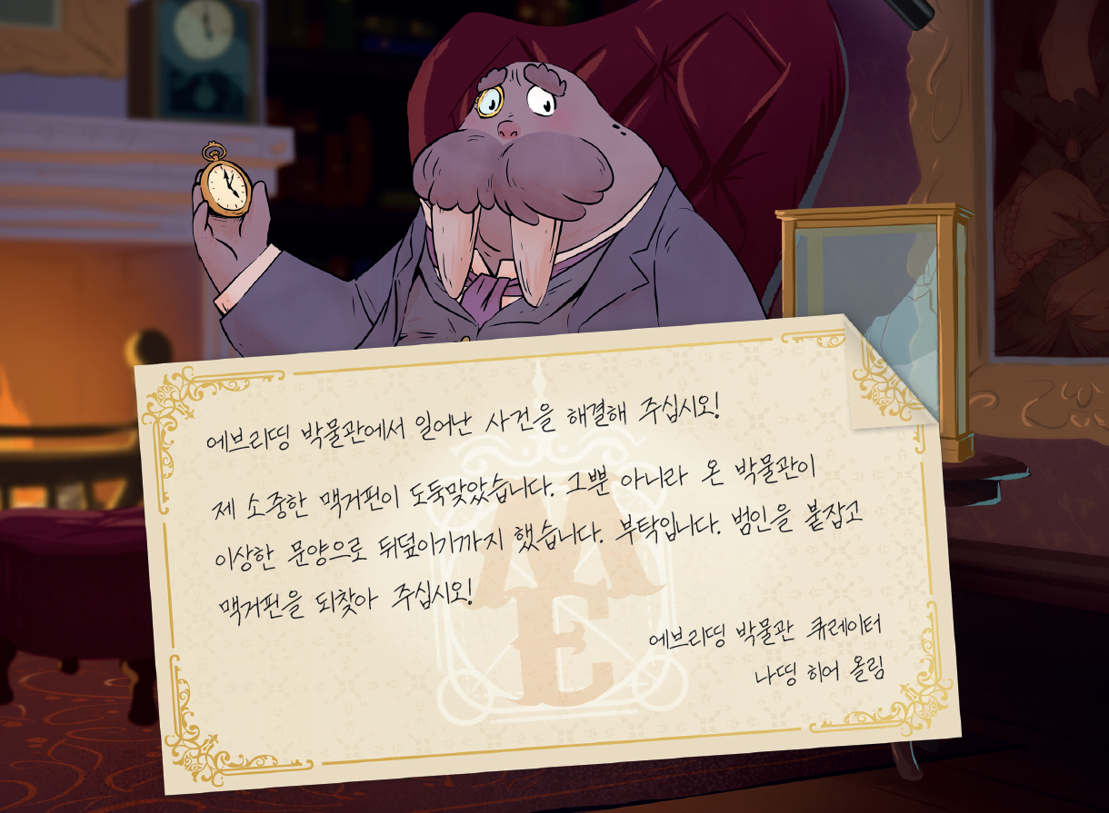
2
게임 전 알아보기
5분 미스터리
에브리띵 박물관에서 일어난 사건을 해결해 주십시오! 제 소중한 맥거핀이 도둑맞았습니다. 그 뿐 아니라 온 박물관이 이상한 문양으로 뒤덮이기까지 했습니다. 범인을 붙잡고 맥거핀을 되찾아 주십시오!

Slide 4
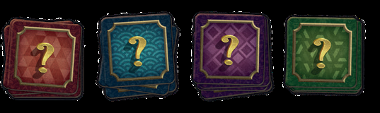
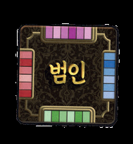
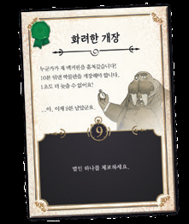
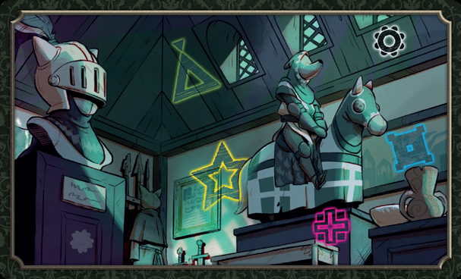
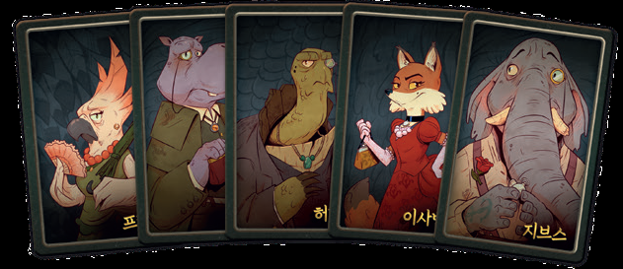
3
게임 구성물
단서 타일 16개
범인 타일 28개
사건 카드 16장
현장 카드 32장
용의자 카드 28장

Slide 5
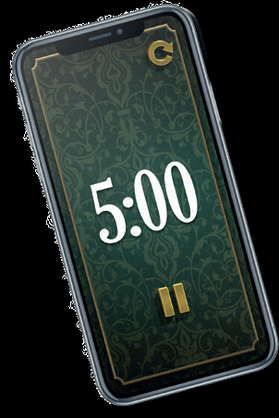
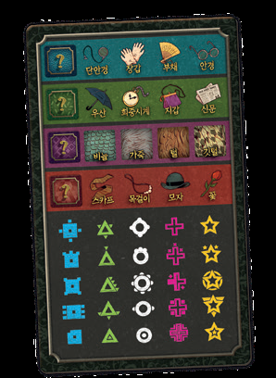
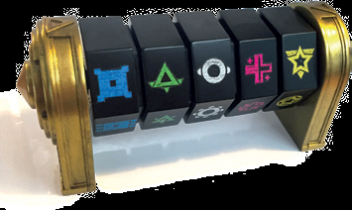
3
게임 구성물
참조 카드 4장
문양 입력기 1개
타이머 (별도 준비)
* 타이머는 미포함

Slide 6
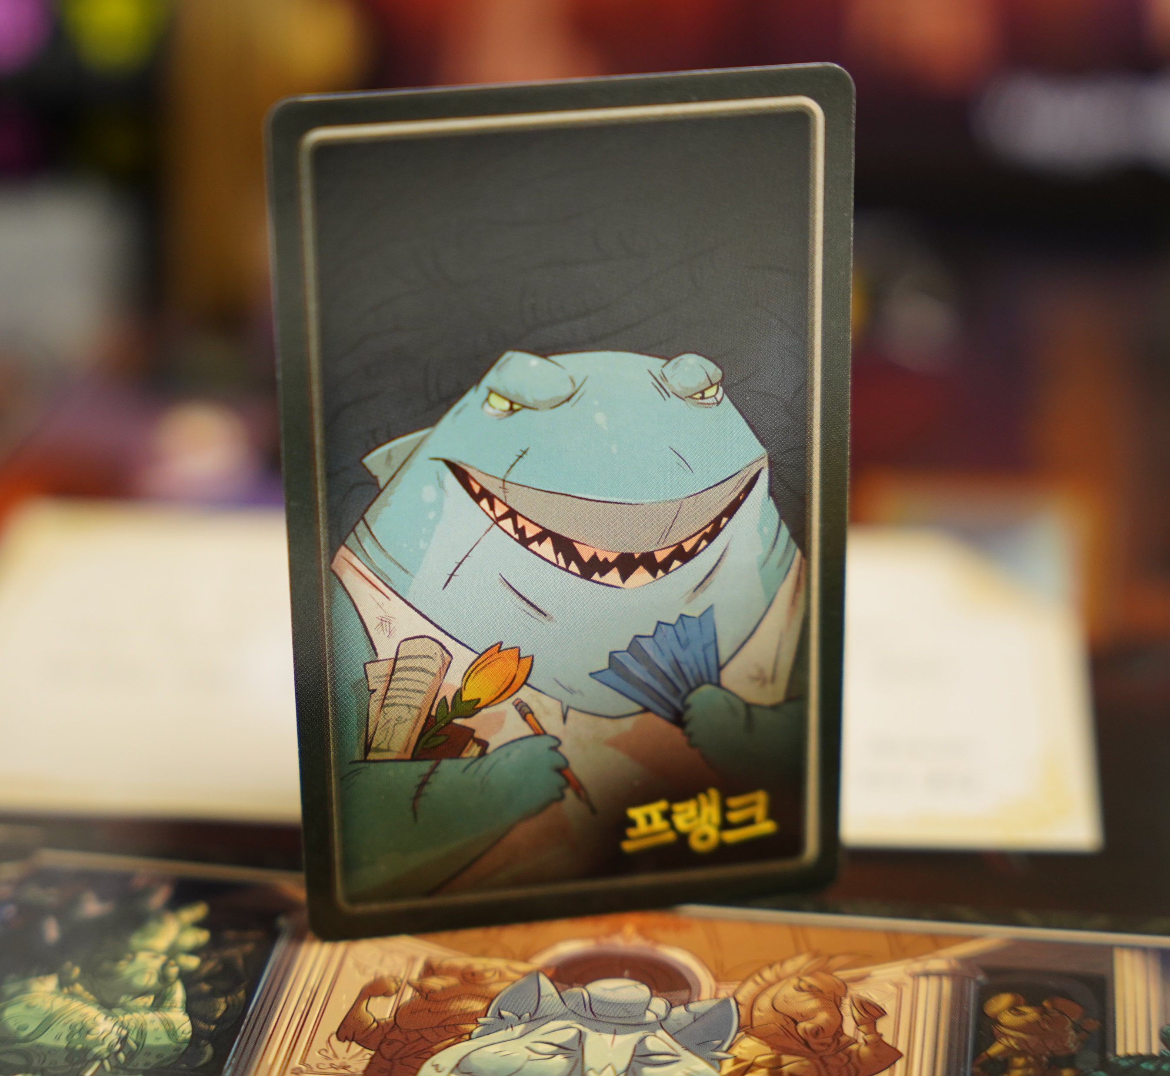
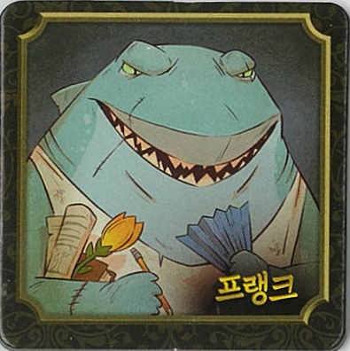
3
게임 목표
제한 시간 내에 범인이 누구인지
확신이 들면 타이머를 멈추고
범인 타일을 뒤집어서
성공적으로 사건을 해결하면 승리!

Slide 7
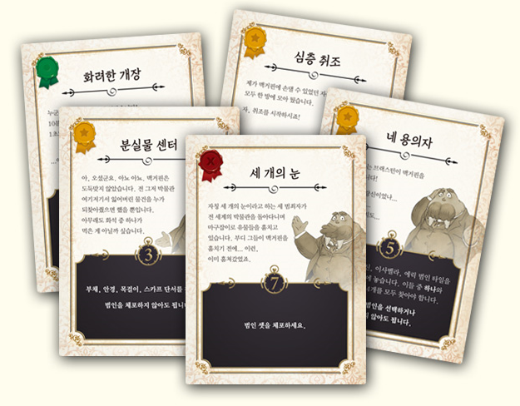
3
게임 준비
1. 사건 카드를 골라 글을 읽고, 특수 규칙 확인
(첫 게임은 “화려한 개장“ 권장)

Slide 8
3
게임 준비
1. 사건 카드를 골라 글을 읽고, 특수 규칙 확인
(첫 게임은 “화려한 개장“ 권장)
2. 모든 현장 카드를 섞어 한 더미로 모아서 배치

Slide 9
3
게임 준비
1. 사건 카드를 골라 글을 읽고, 특수 규칙 확인
(첫 게임은 “화려한 개장“ 권장)
2. 모든 현장 카드를 섞어 한 더미로 모아서 배치
3. 모든 단서 타일을 물음표가 보이도록 뒤집고
색깔별로 더미를 만들어 섞어 둠

Slide 10
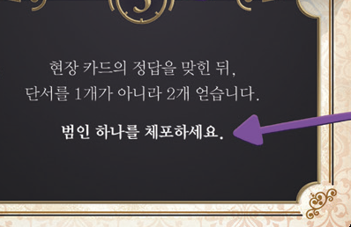
3
게임 준비
1. 사건 카드를 골라 글을 읽고, 특수 규칙 확인
(첫 게임은 “화려한 개장“ 권장)
2. 모든 현장 카드를 섞어 한 더미로 모아서 배치
3. 모든 단서 타일을 물음표가 보이도록 뒤집고
색깔별로 더미를 만들어 섞어 둠
4. 범인 타일을 “범인“이 적힌 면으로 뒤집고
잘 섞은 후 사건 카드에 적힌 수만큼 타일을 준비

Slide 11
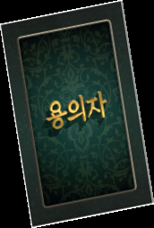
3
게임 준비
5. 모든 용의자 카드를 잘 섞은 뒤,
모든 사람에게 골고루 나눠 줌
(용의자 카드는 자유롭게 공개 가능)

Slide 12
3
게임 준비
5. 모든 용의자 카드를 잘 섞은 뒤,
모든 사람에게 골고루 나눠 줌
(용의자 카드는 자유롭게 공개 가능)
6. 문양 입력기의 모든 다이얼을 빈칸이 위로
오도록 맞추고 첫 번째 문양 입력 담당자를 정함

Slide 13
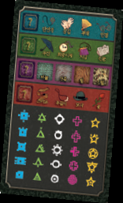
3
게임 준비
5. 모든 용의자 카드를 잘 섞은 뒤,
모든 사람에게 골고루 나눠 줌
(용의자 카드는 자유롭게 공개 가능)
6. 문양 입력기의 모든 다이얼을 빈칸이 위로
오도록 맞추고 첫 번째 문양 입력 담당자를 정함
7. 모든 사람에게 참조 카드를 1장씩 나눠 줌

Slide 14
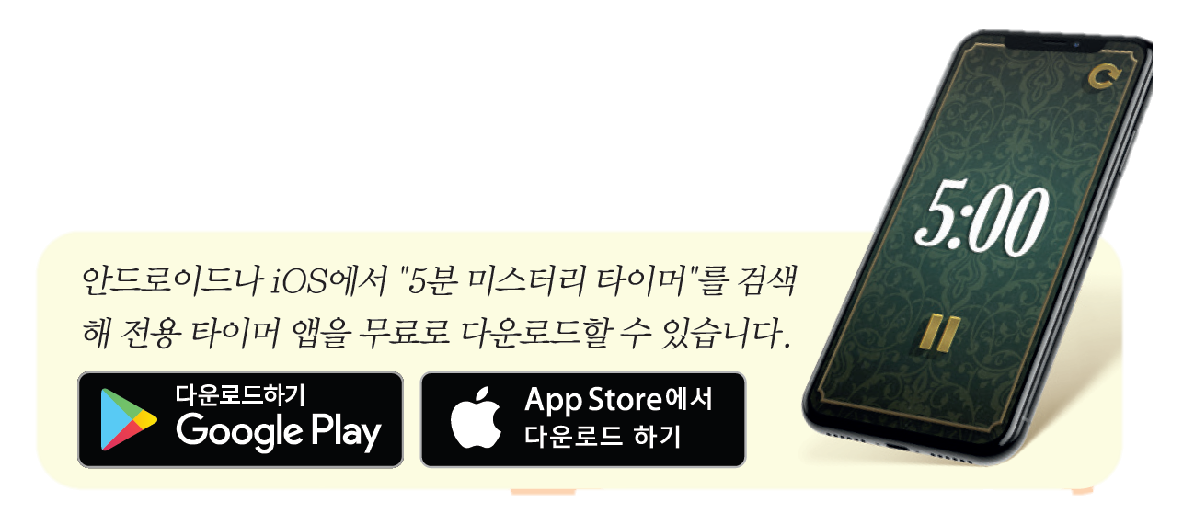
3
게임 준비
5. 모든 용의자 카드를 잘 섞은 뒤,
모든 사람에게 골고루 나눠 줌
(용의자 카드는 자유롭게 공개 가능)
6. 문양 입력기의 모든 다이얼을 빈칸이 위로
오도록 맞추고 첫 번째 문양 입력 담당자를 정함
7. 모든 사람에게 참조 카드를 1장씩 나눠 줌
8. 타이머를 준비(전용 타이머 앱 추천)

Slide 15
3
라운드 요약
1. 타이머 설정
2. 문양 찾기
3. 정답 확인
4. 단서 타일 색깔 선택
5. 단서 타일 확인
6. 수사망 좁히기
7. 문양 입력기 전달

Slide 16
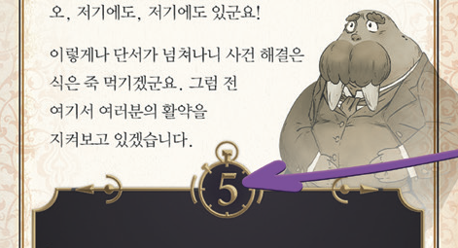
3
게임 방법
1. 타이머 설정
1. 사건 카드의 제한 시간을 확인 후,
해당 시간대로 타이머 설정

Slide 17
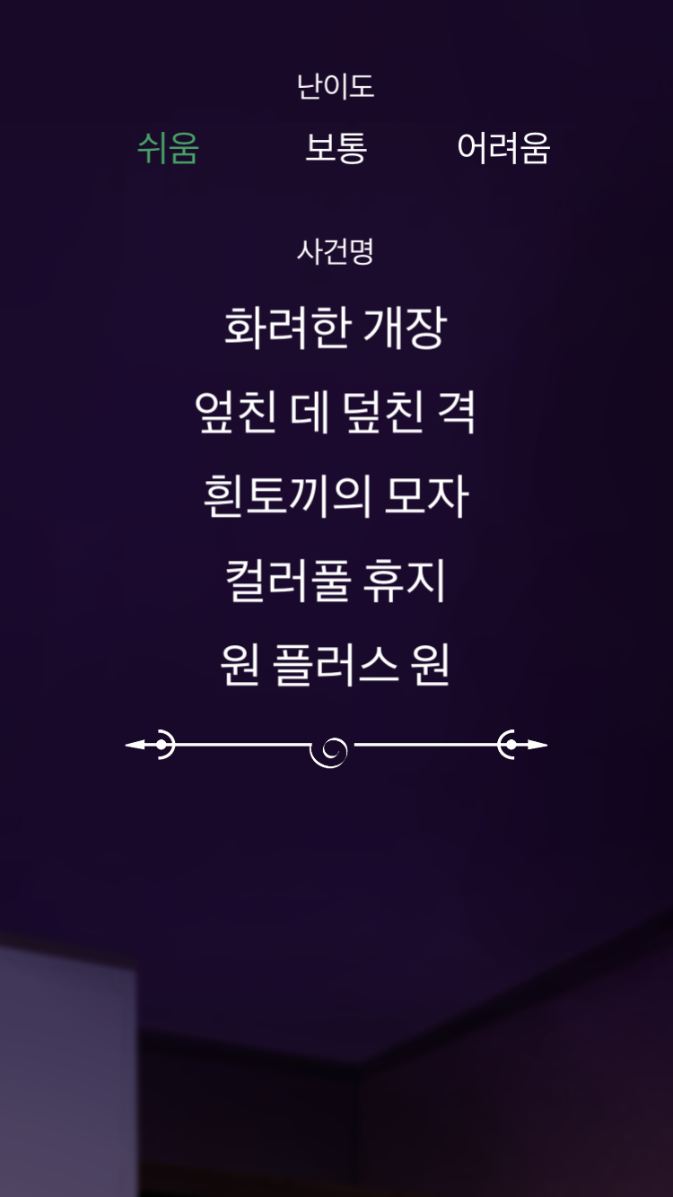
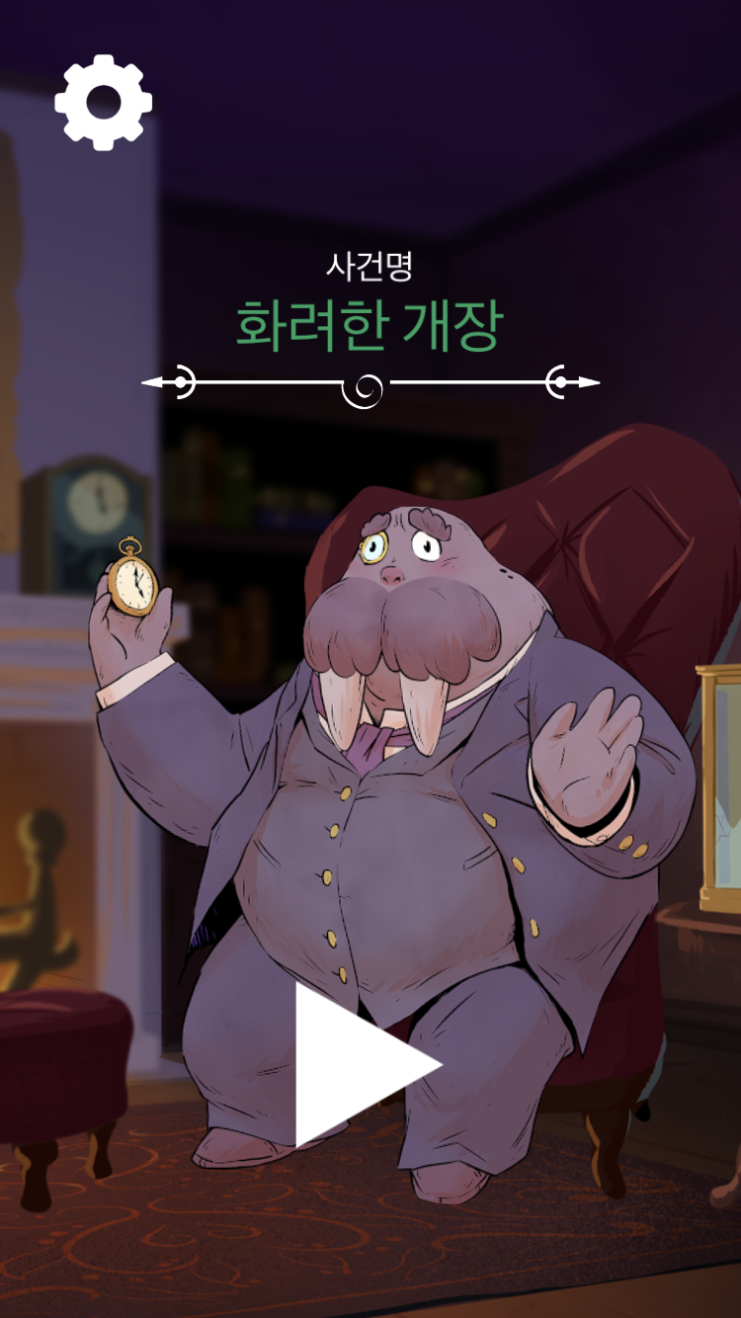
3
게임 방법
1. 타이머 설정
1. 사건 카드의 제한 시간을 확인 후,
해당 시간대로 타이머 설정
2. 어플 사용 시 해당 사건을 설정하여 준비
3. 사건을 수사할 준비가 되면
타이머를 눌러 게임 시작

Slide 18
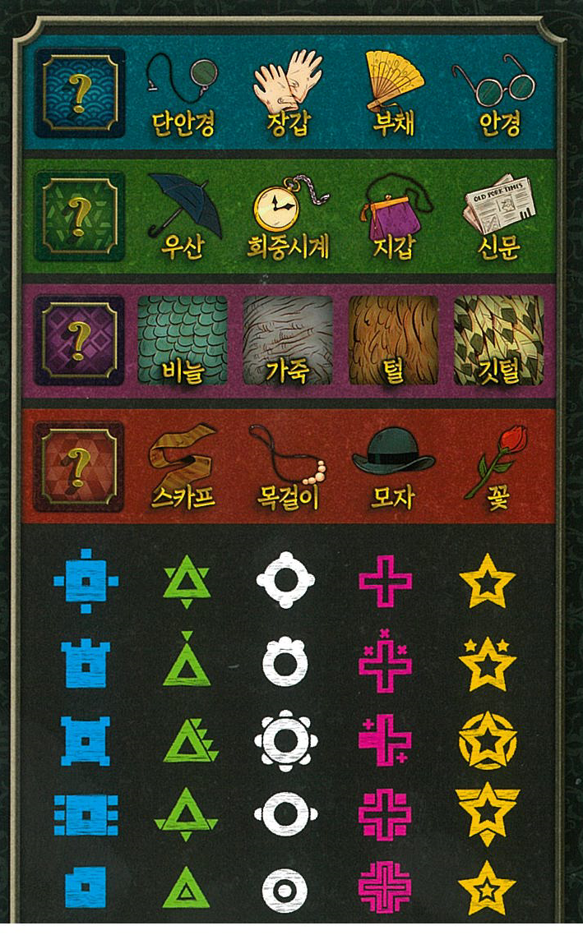
3
게임 방법
2. 문양 찾기
1. 현장 카드에 숨어있는 5가지 문양 찾기
2. 문양을 발견한 사람은 문양 입력 담당자
에게 어떤 형태의 문양인지 설명하고
담당자는 해당 문양이 맨 위로 오도록
다이얼을 돌림

Slide 19
3
게임 방법
2. 문양 찾기
3. 문양 입력 담당자도 원한다면
현장 카드를 볼 수 있음
단, 문양 입력기의 다이얼을 돌리는
것은 반드시 담당자가 맡아야 함

Slide 20
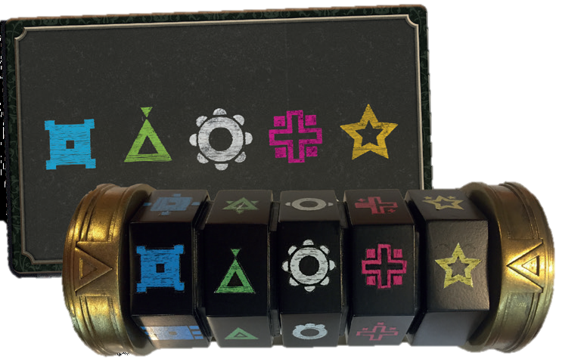
3
게임 방법
3. 정답 확인
1. 문양 입력기에 모든 문양을 입력했다면
현장 카드를 뒤집어 모든 문양을 확인
2. 잘못 입력한 문양이 하나라도 있다면
새 현장 카드를 가져와 다시 찾기
3. 모든 문양을 맞게 입력했다면,
단서 타일 1개 획득!

Slide 21
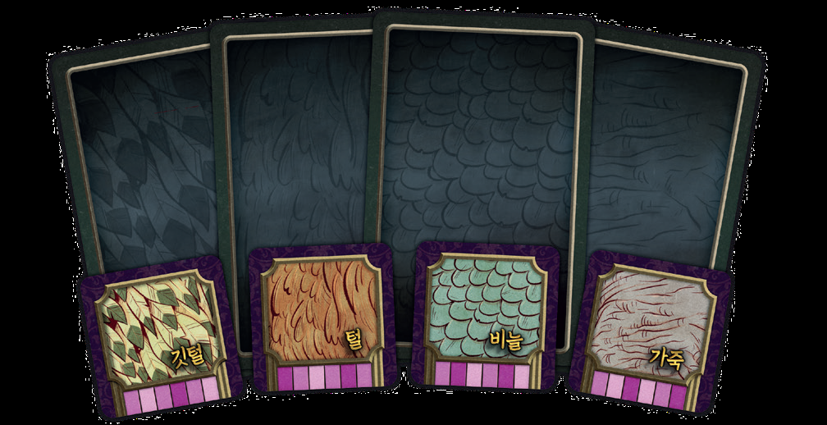
3
게임 방법
4. 단서 타일 색깔 선택
1. 단서 타일을 가져올 때, 모두 의논하여 결정
2. 사건 후반부에 얻는 단서라면, 어떤 색깔
단서가 수사망을 더 효율적으로 좁힐 수
있을지 신중하게 판단
3. 결정을 마치면 선택한 색깔의 단서 타일
1개를 가져와서 뒤집음

Slide 22
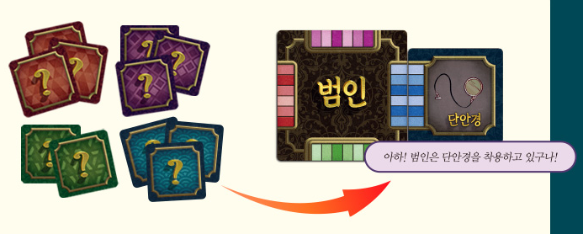
3
게임 방법
5. 단서 타일 확인
1. 단서 타일의 색깔이 칠해진 바코드를 통해
범인 타일의 바코드와 대조
2. 서로 일치 한다면 범인은 해당 단서 타일의
물품/특성을 지님 => 그 타일을 범인 타일
옆에 두어서 해당 색깔 단서 타일을 배제함

Slide 23
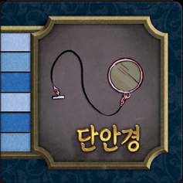
3
게임 방법
5. 단서 타일 확인
3. 서로 일치하지 않는다면 해당 단서 타일은
따로 치워 두어서 언제든 살펴 보도록 둠
(적어도 범인이 그 물품/특성은 지니고
있지 않다는 정보 획득)

Slide 24
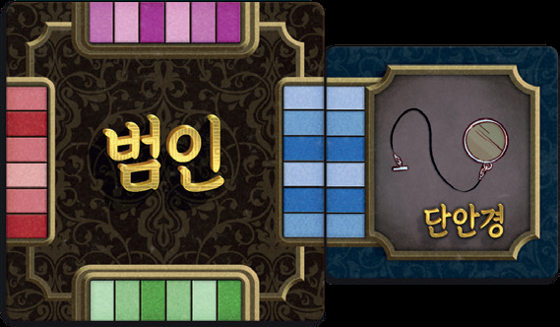
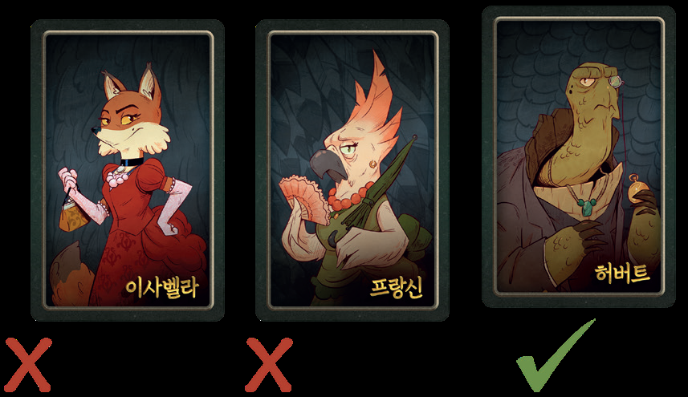
3
게임 방법
6. 수사망 좁히기
1. 단서 타일을 통해 용의자 카드 중 일부를
용의선상에서 제외 가능
2. 손에 남은 용의자 카드에 대한 정보를
다른 사람들에게 알려주거나 모두가 볼 수
있게 카드를 내려놓은 채로 게임 진행 가능

Slide 25
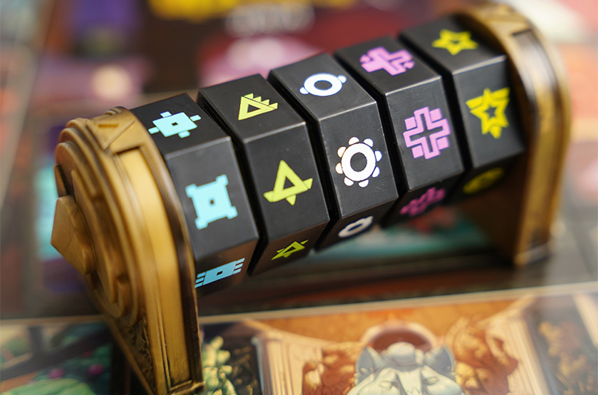
3
게임 방법
7. 문양 입력기 전달
1. 다음 현장 카드를 조사하러 갈 준비가
됐다면 문양 입력기를 시계 방향으로
다음 사람에게 전달
2. 이와 같은 과정을 범인이 누구인지
알아낼 때까지 반복!

Slide 26
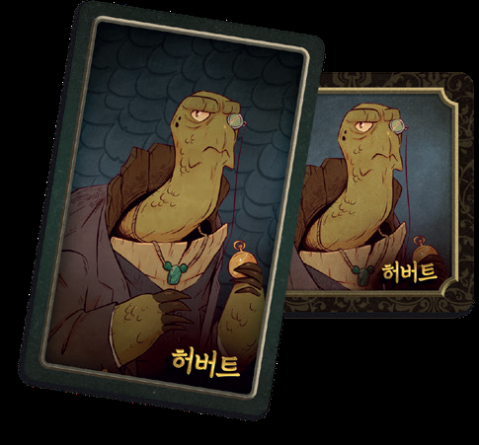
3
게임 종료: 체포하기
범인이 누군인지 확신이 들면
타이머를 멈추고 (혹은 시간이 다 지났다면)
즉시 범인 타일을 뒤집음
1. 범인이 일치한다면, 성공적으로 사건 해결!
2. 일치하지 않는다면, 사건 패배!

Slide 27
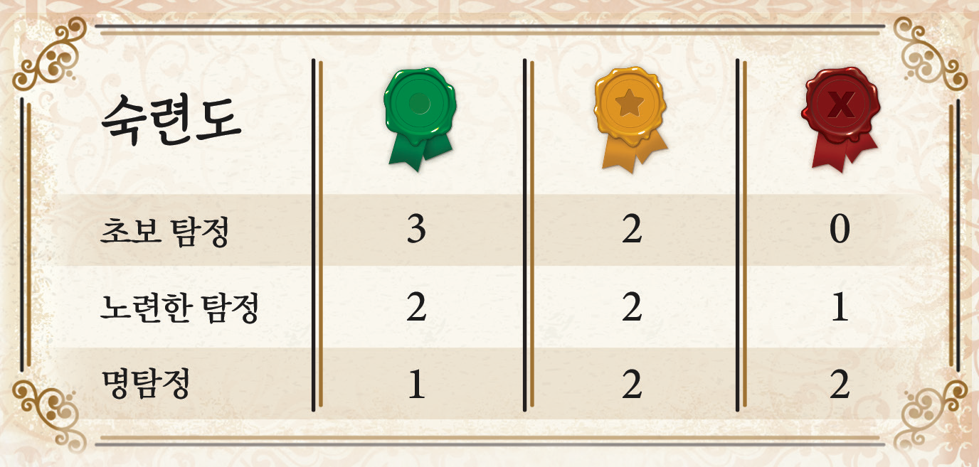
3
사건 선택하기
<여러 사건을 연달아 수사하는 방식>
1. 게임 시작 시, 사건 카드를 난이도별로 나누어
따로 섞은 후 표의 적힌 수만큼 카드를 뽑음
2. 개개의 사건을 별개의 사건으로 취급하여 해결함
(매 사건 타이머 및 게임 준비도 새로 설정함)

Slide 28
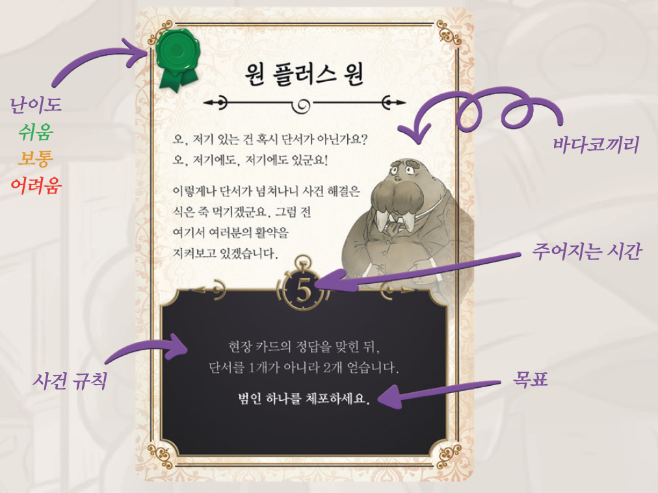
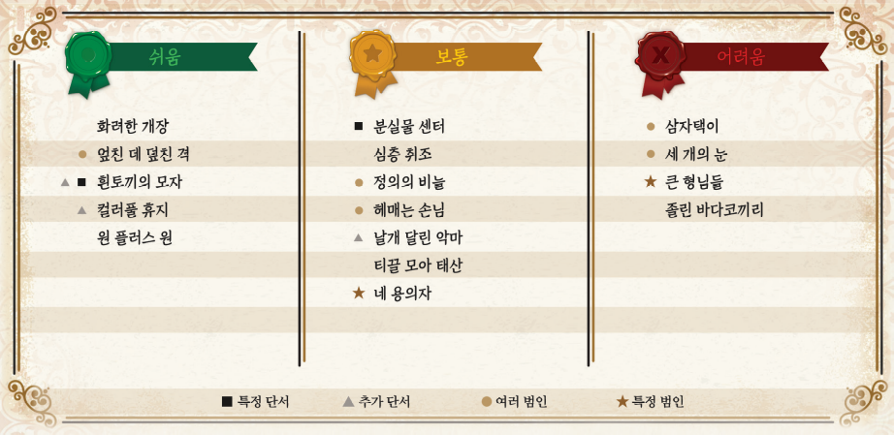
3
사건 카드 설명
■ 특정 단서를 찾으세요:
수사 도중 특정 단서 타일을 반드시 얻어야 함
▲ 추가 단서를 얻으세요:
게임을 시작하기 전, 특정 단서 타일을
미리 빼두었다가 타이머를 누른 후 가져옴

Slide 29
3
사건 카드 설명
● 여러 범인을 체포하세요:
범인 둘 이상 체포하는 사건 수사의 경우,
게임 준비 시 범인 타일을 표시된 수만큼 가져 옴
게임 도중 얻은 단서 타일은 각각 범인에 대해
대조하며 각 범인에 대해 동시에 추적
★ 특정 범인을 체포하세요:
사건 카드에 적힌 특정 범인 타일을 가져와서
해당 범인과 일치하는 단서 4개를 찾아야 함

Slide 30
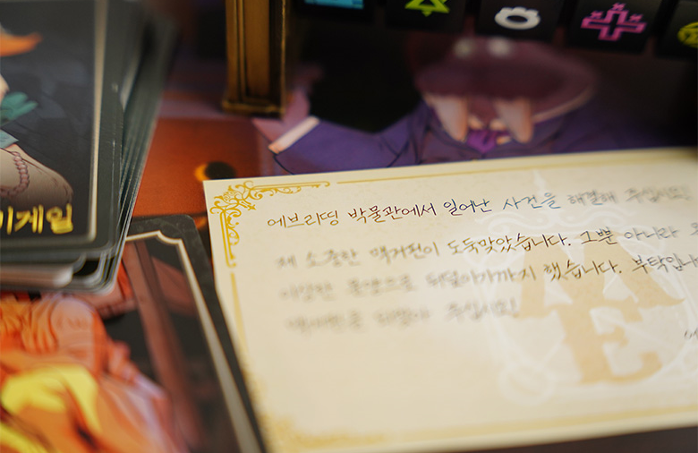
3
혼자 플레이하기
1. 혼자 플레이할 때는 문양을 직접 찾아
직접 문양 입력기에 입력함
2. 현장 카드에 숨겨진 문양을 5개중 4개만
문양 입력기에 맞게 입력해도 단서 타일 획득
3. 혼자서 플레이할 때는 “졸린 바다코끼리“
사건 카드를 제거

Slide 31
3
게임 요약
게임준비: 사건/현장/용의자/참조 카드, 단서/범인 타일, 문양입력기, 타이머
1. 타이머 설정하세요.
2. 문양을 찾으세요.
3. 정답을 확인하세요.
4. 가져올 단서 타일의 색깔을 선택하세요.
5. 단서가 용의자의 특징과 일치하는지 확인하세요.
6. 수사망을 좁히세요.
7. 문양 입력기를 전달하세요.
게임종료: 범인을 알아냈거나 시간이 다 지났다면 범인 타일 뒤집어 확인

Slide 33

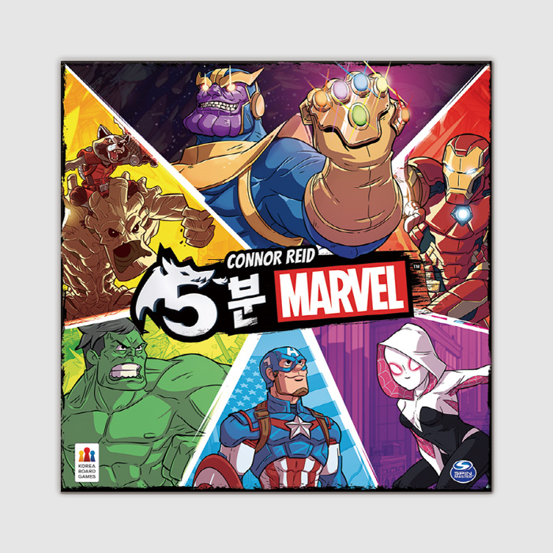
4
추천 게임 – 비슷한 룰의 다른 게임
생애에서 가장 화끈한 5분
마블 슈퍼히어로가 되는 특별한 5분
위험천만한 던전을 5분 동안 탐험하며
빠른 판단, 팀워크를 통해 던전 대장을
무찌르는 게임
마블 유니버스에서 히어로가 되어
자기 히어로 캐릭터의 장기를 살리고
팀워크를 발휘하여 빌런을 무찌르세요

